Slide 1
Petit message pour encourager nos services d’aumônerie et visiteurs de paroisses

Slide 2
Une visite, c’est un peu comme une petite lumière que l’on approche doucement de la personne qui souffre

Slide 3
« Si tu aimes vraiment, alors tu es au bon moment et à la bonne place »

Slide 4
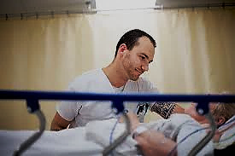
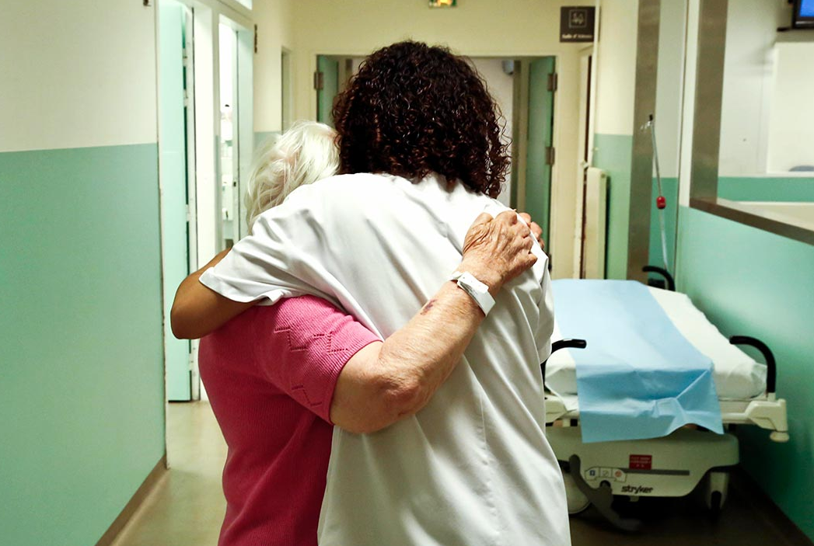
Visiter, comme faire un bout de chemin avec cet autre qui au passage peut devenir mon prochain

Slide 5
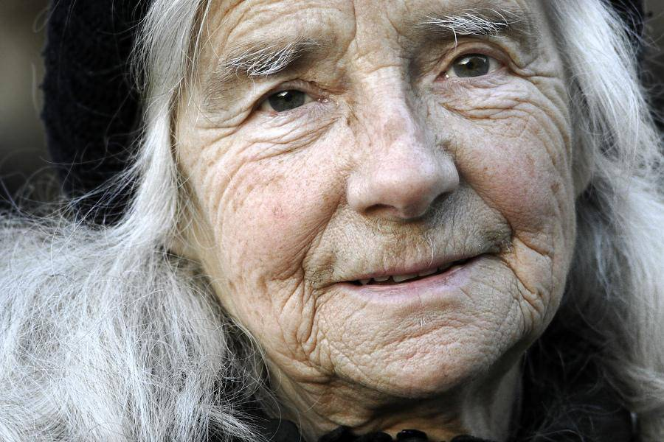
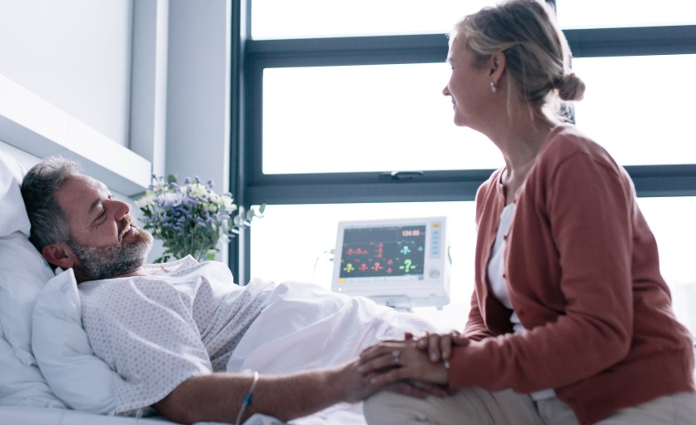
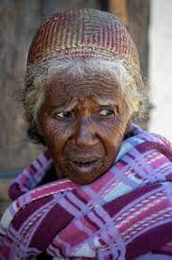
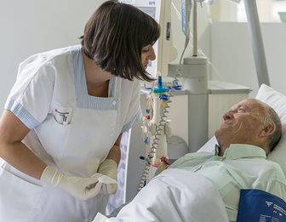
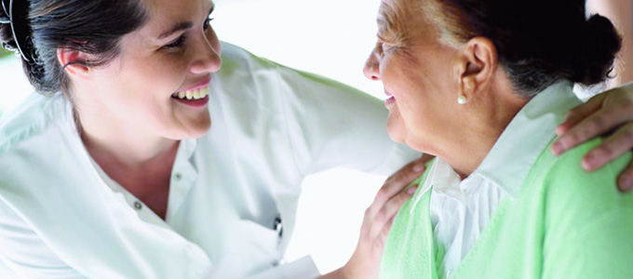
Quelques visages de ces « prochains » que vous avez
peut-être déjà rencontrer
Sans jamais oublier les soignants aussi

Slide 6
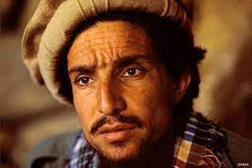
Une aumônerie résolument ouverte parce que c’est tellement plus enrichissant.

Slide 7
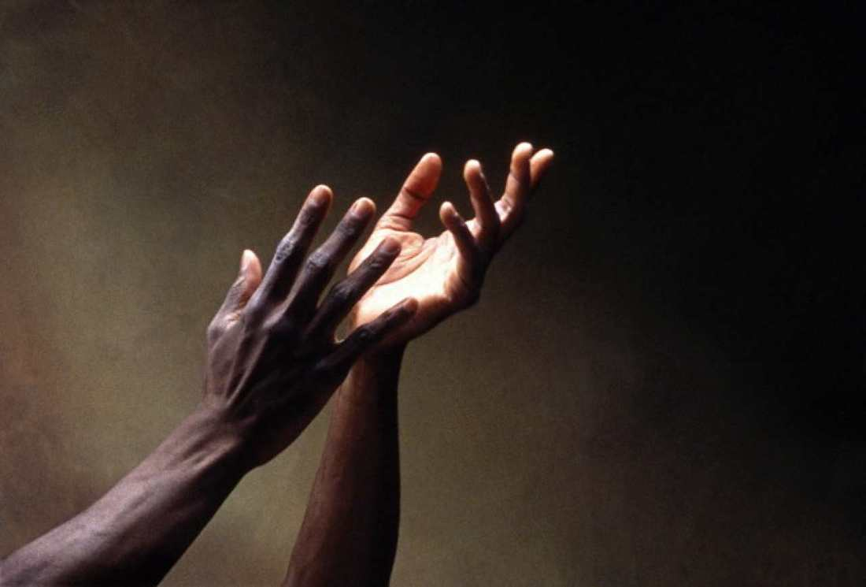
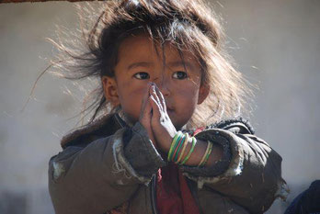
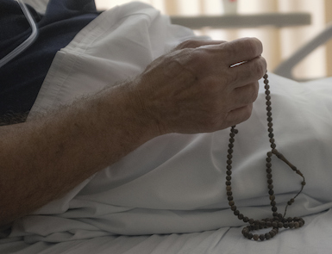
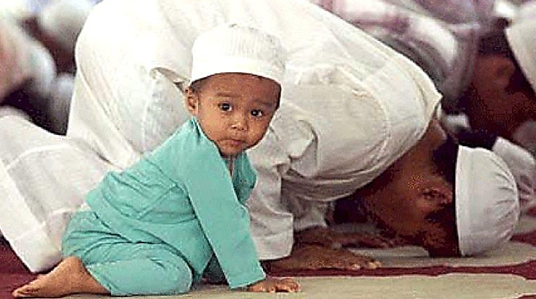
La foi, la prière, les liens fraternels, comme autant de ressources à ne pas oublier

Slide 8
Être assez humble pour reconnaître que bien des choses nous échappent , être surtout présent à l’autre, témoin de l’amour du Christ. Lui aussi bien présent dans toutes nos profondeurs

Slide 9
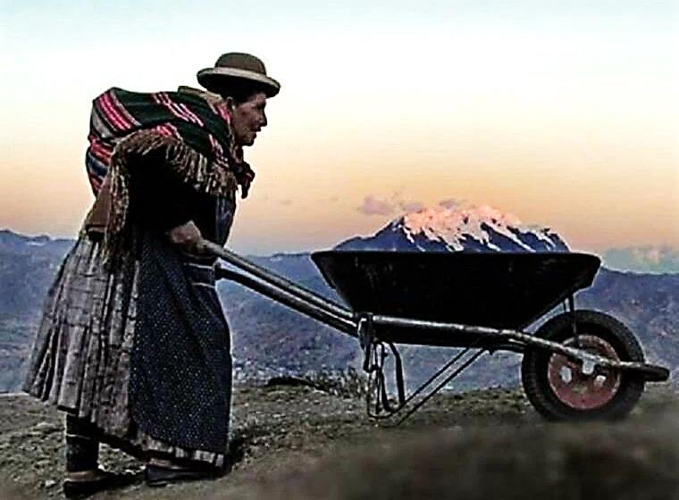
… la foi qui transporte les montagnes…

Slide 10
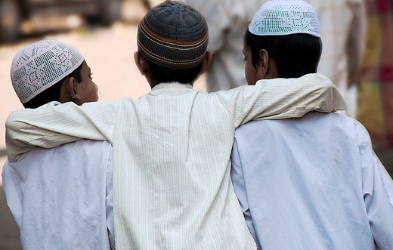
« ….Ces trois choses demeurent : La foi, l’espérance et l’amour, mais la plus grande de
ces choses, c’est l’amour…. » 1 Corinthiens 13/13

Slide 11
Merci la Vie !

Slide 12
Bonne route à tous sur les chemins de visites, d’humanité, de fraternité, chemins habités et déjà fréquentés par notre Dieu d’amour
« Va avec la force que tu as. »
Juges 6/14

